Slide 1



CHÀO MỪNG CÁC EM ĐẾN VỚI BÀI GIẢNG NGÀY HÔM NAY!

Slide 2





KHỞI ĐỘNG
Các em xem đoạn video trên về bài hát “Để Mị nói cho mà nghe” và trả lời câu hỏi cho sẵn dưới đây

Slide 3




Câu chuyện trong video là câu chuyện có thật hay do trí tưởng tượng đem lại?
Câu chuyện trong video được tạo nên từ trí tưởng tượng của nhân vật.

Slide 4



BÀI 26
TIẾT 3 – VIẾT: TRẢ BÀI VIẾT ĐOẠN VĂN TƯỞNG TƯỢNG

Slide 5



NỘI DUNG BÀI HỌC
Hoạt động 2: Đọc lại bài làm của em và nhận xét của thầy cô để phát hiện lỗi
Hoạt động 1: Nghe thầy cô nhận xét chung
Hoạt động 3: Đọc hoặc nghe bài làm của bạn, nêu những điều em muốn học tập
Hoạt động 4: Sửa lỗi trong bài (nếu có) hoặc viết lại một số câu văn cho hay hơn

Slide 6
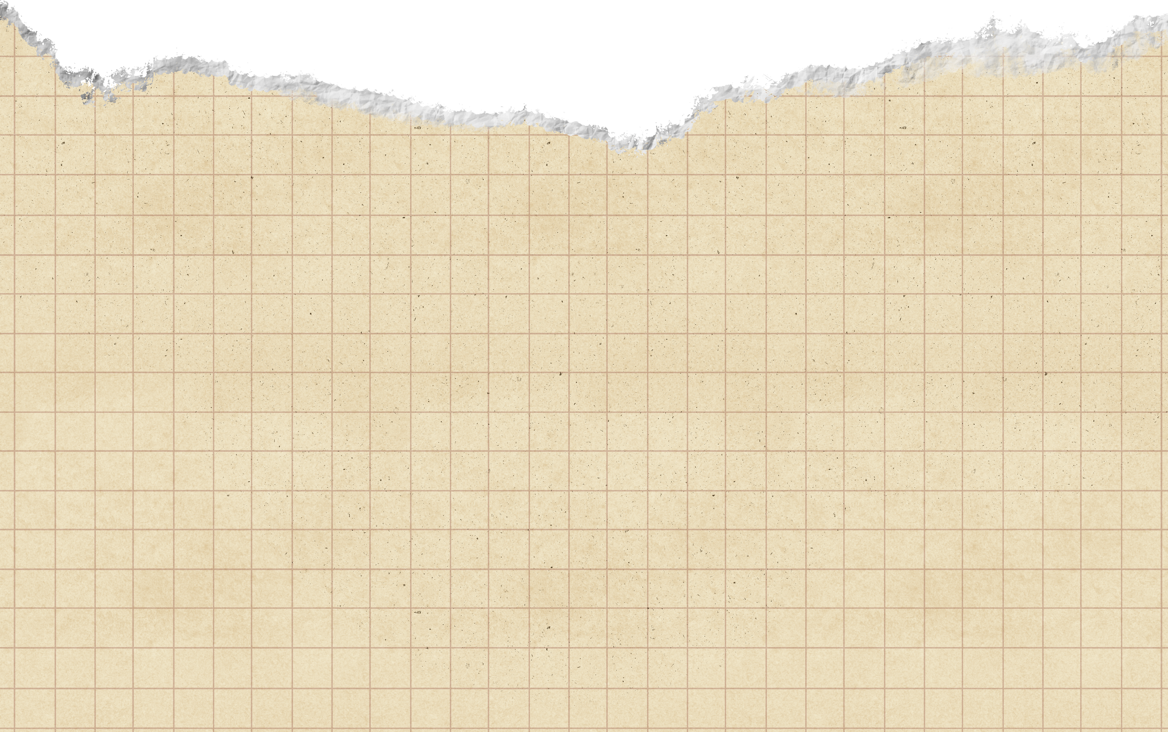
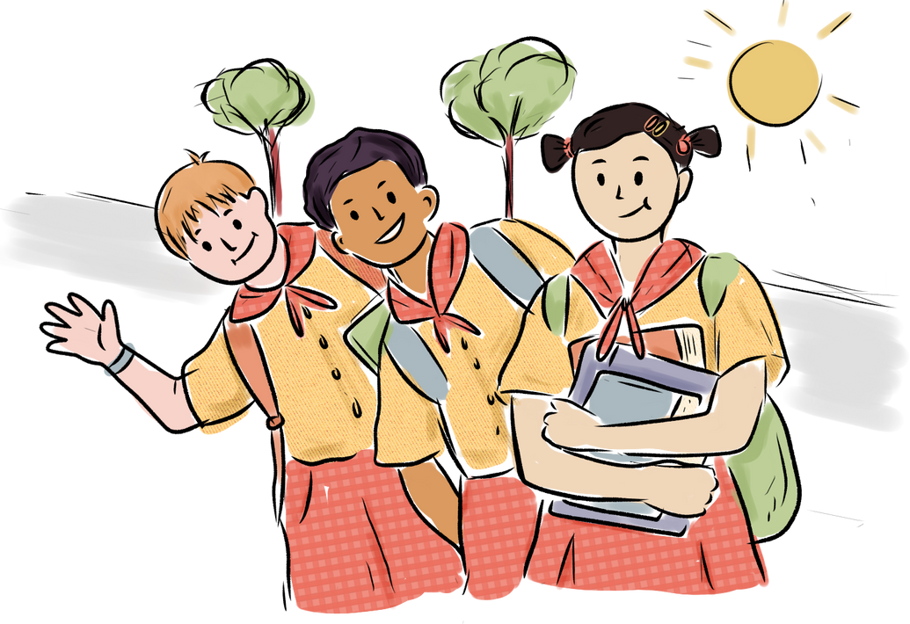

Hoạt động 1:
Nghe thầy cô nhận xét chung

Slide 7
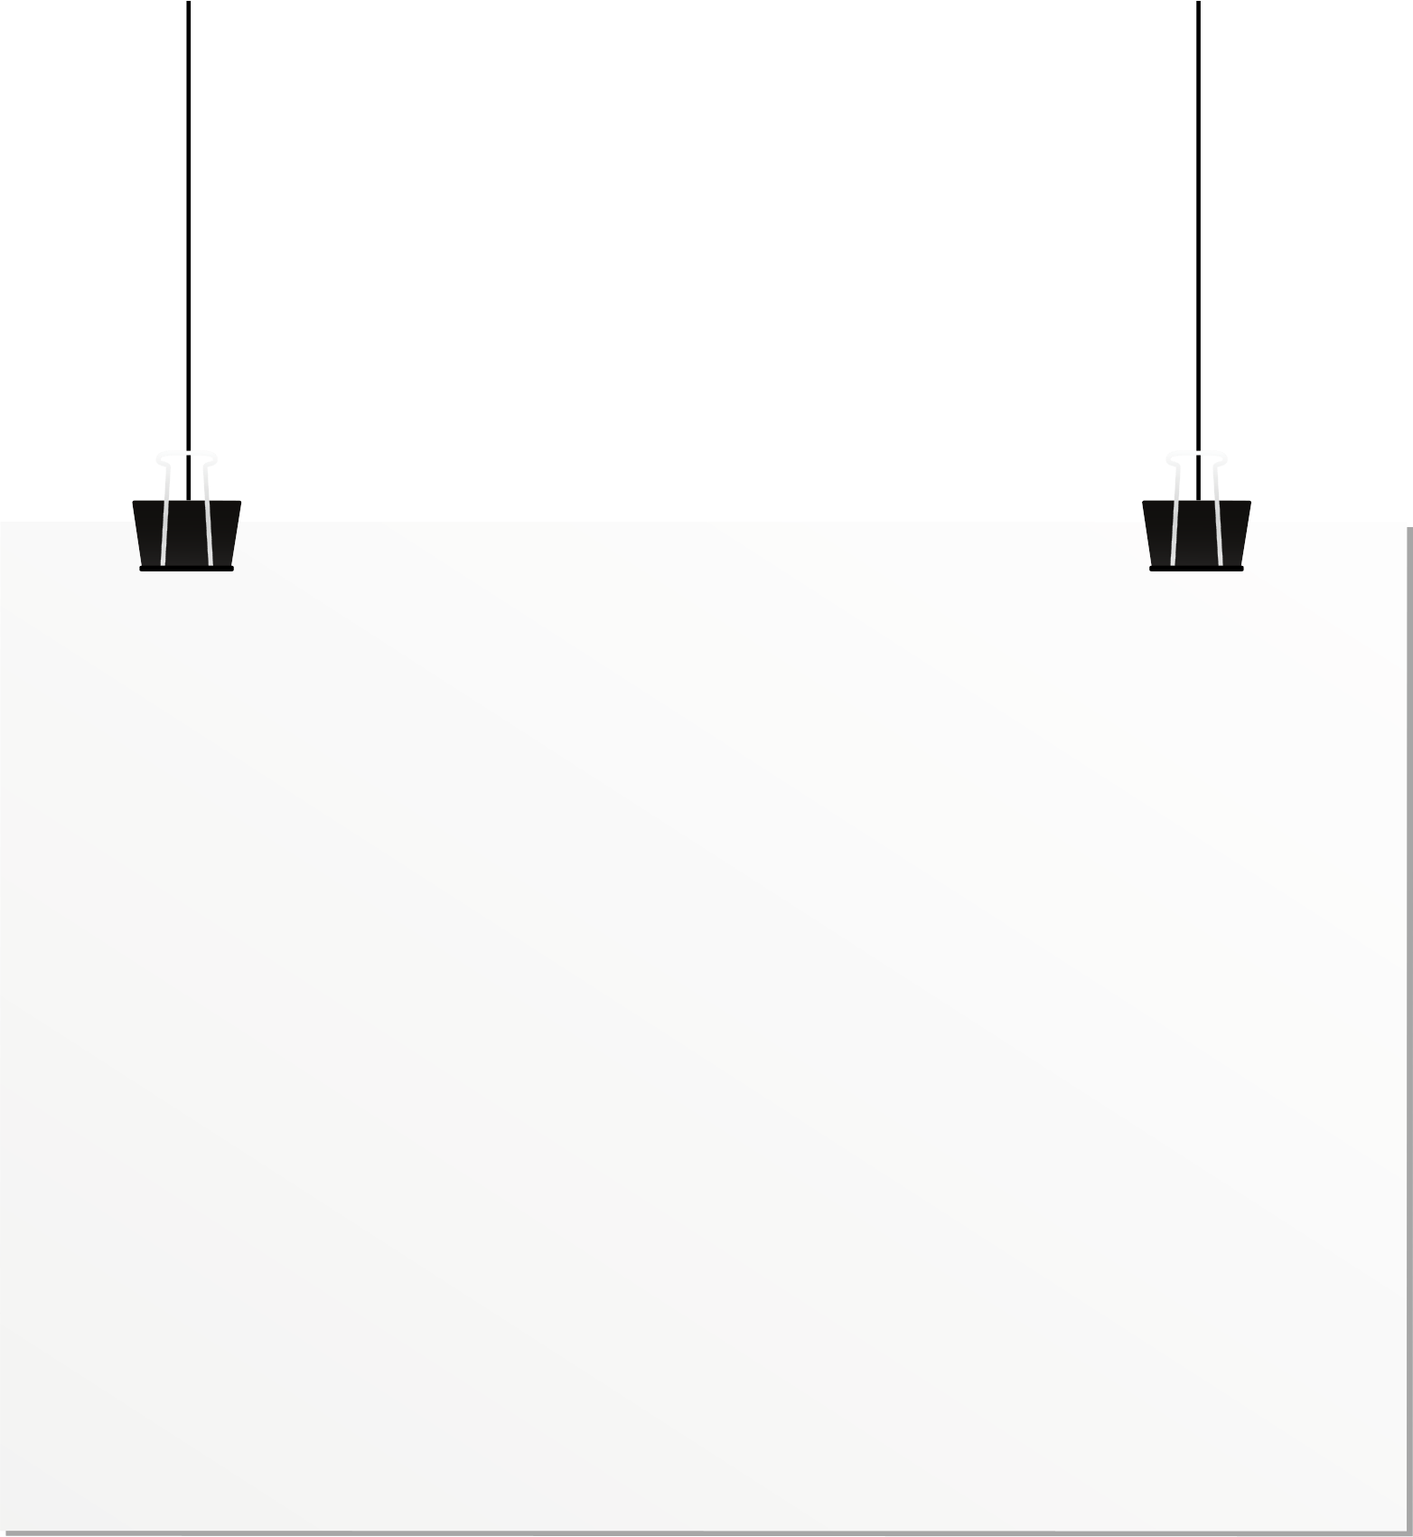


Cả lớp đọc lại đề bài: Viết bài viết đoạn văn tưởng tượng và lắng nghe những nhận xét chung về kết quả bài viết của mình.

Slide 8
Hoạt động 2:
Đọc lại bài làm của em và nhận xét của thầy cô để phát hiện lỗi

Slide 9

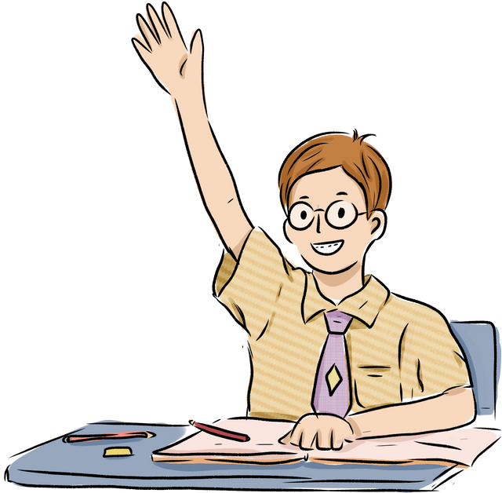
LÀM VIỆC CÁ NHÂN
Các em đọc lại bài của mình và xác định lỗi cần sửa dựa vào những câu hỏi gợi ý cho sẵn sau:
Cách xưng hô và lời kể có phù hợp với vai nhân vật đã lựa chọn không?
Nội dung tưởng tượng có kết nối với câu chuyện không?
Có mắc lỗi dùng từ, đặt câu hay chính tả không?

Slide 10



Đọc lời nhận xét của thầy cô, chú ý những điểm được khen hoặc yêu cầu sửa.
Các em hoàn thành những yêu cầu sau
Sau đó, đổi bài cho bạn bên cạnh để rà soát việc sửa lỗi.

Slide 11
Hoạt động 3:
Đọc hoặc nghe bài làm của bạn, nêu những điều em muốn học tập

Slide 12


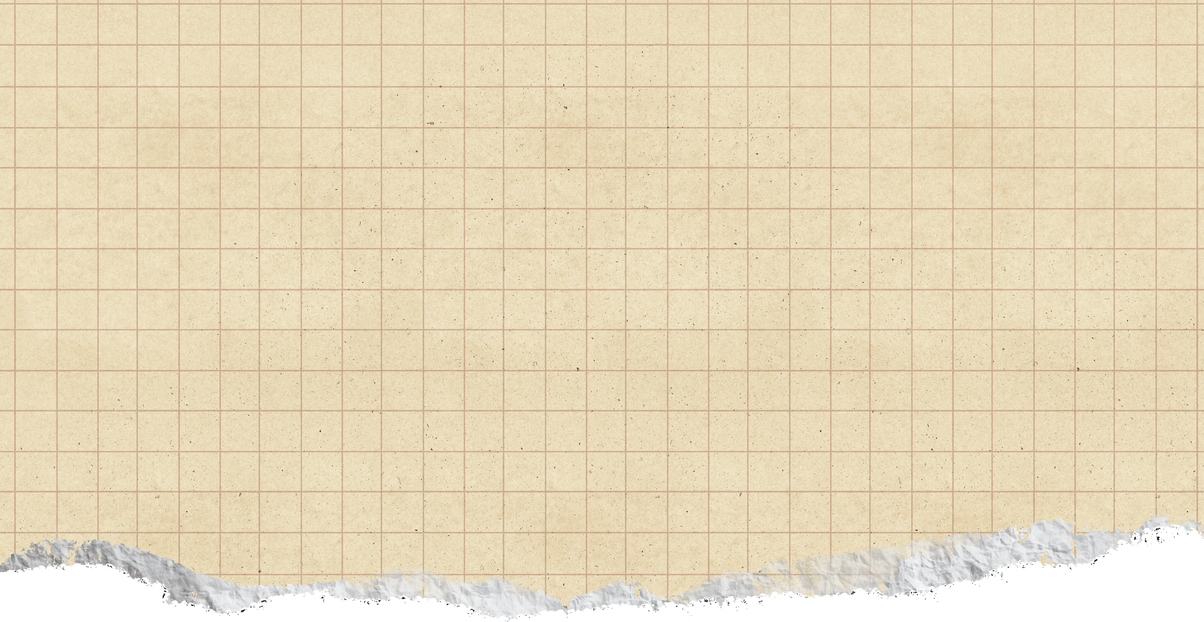
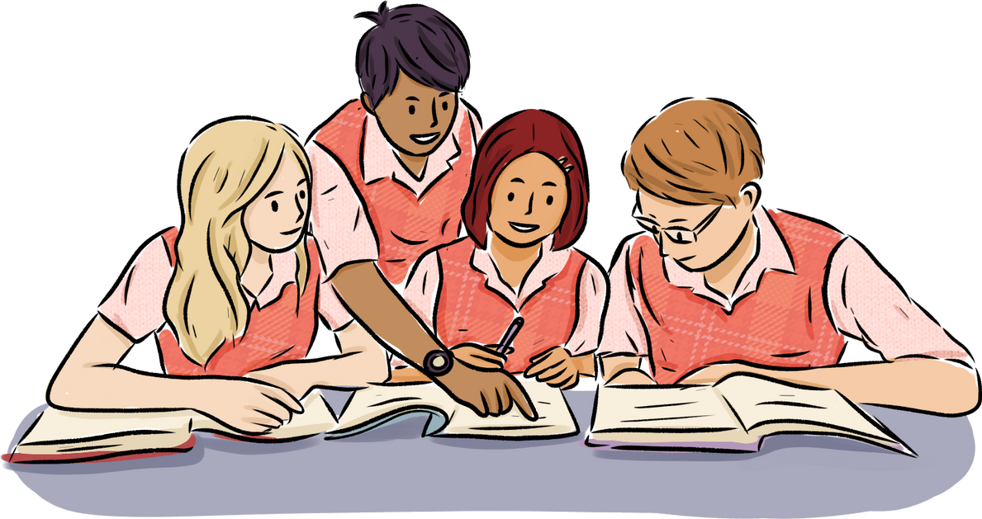
Hoạt động cả lớp
Các em hãy lắng nghe GV đọc một số bài làm tốt của lớp và phân tích cái hay trong bài vừa nghe.

Slide 13




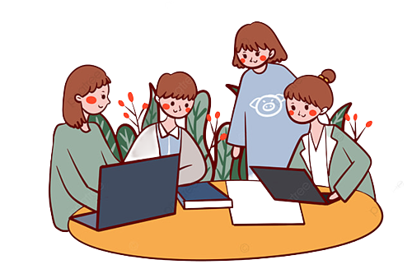

LÀM VIỆC THEO NHÓM
Các em thảo luận với nhau và chọn một bài tiêu biểu trong nhóm rồi cùng nhau đọc.

Slide 14
Hoạt động 4:
Sửa lỗi trong bài (nếu có) hoặc viết lại một số câu văn cho hay hơn

Slide 15

Các em hãy viết lại một đoạn văn trong bài của mình cho hay hơn sau khi hoàn thành phần sửa lỗi
Yêu cầu

Slide 16



Học thuộc ghi nhớ và hoàn thành VBT Tiếng Việt
HƯỚNG DẪN VỀ NHÀ
Đọc trước Tiết tiếp theo – Chung tay bảo vệ động vật (SGK – tr.119)

Slide 17

CẢM ƠN CÁC EM ĐÃ LẮNG NGHE, TẠM BIỆT VÀ HẸN GẶP LẠI!

